Slide 1
TRƯỜNG ĐẠI HỌC CNTT KHOA KHOA HỌC VÀ KỸ THUẬT THÔNG TIN
Đề tài
PHÂN TÍCH YẾU TỐ ẢNH HƯỞNG ĐẾN GIÁ XE Ô TÔ TẠI VIỆT NAM
Nhóm 15:
1. Trần Hoài Bão

Slide 2
OUTLINE
Giới thiệu
Mô tả bộ dữ liệu
Phân tích
Kết quả

Slide 3
1. Giới thiệu
Đồ án này sẽ tập trung vào việc phân tích những yếu tố quyết định giá xe ô tô tại Việt Nam. Qua quá trình phân tích này, nhóm em hy vọng sẽ mang lại cái nhìn toàn diện và sâu sắc về cách mà những biến động trong môi trường nội và ngoại vi của Việt Nam có thể ảnh hưởng đến giá cả xe ô tô.
Phương pháp nghiên cứu sẽ bao gồm việc thu thập dữ liệu từ các nguồn tin cậy, sử dụng các mô hình phân tích thống kê và các phương pháp máy học để xử lý và đánh giá dữ liệu. Kết quả từ đồ án có thể cung cấp thông tin quý báu cho các doanh nghiệp ô tô, chính phủ, cũng như người tiêu dùng, để họ có thể hiểu rõ hơn về cơ cấu giá cả thị trường và đưa ra các quyết định chiến lược phù hợp.

Slide 4
2. MÔ TẢ BỘ DỮ LIỆU
Bộ dữ liệu ban đầu gồm 15,000 dòng tương ứng với 15,000 tin đăng bán xe ô tô được thu thập từ trang web bonbanh.com.
Bonbanh.com là một trang web đặc biệt dành cho cộng đồng đam mê và quan tâm đến lĩnh vực ô tô hoặc với những cá nhân có nhu cầu mua bán ô tô nói chung tại Việt Nam.

Slide 5
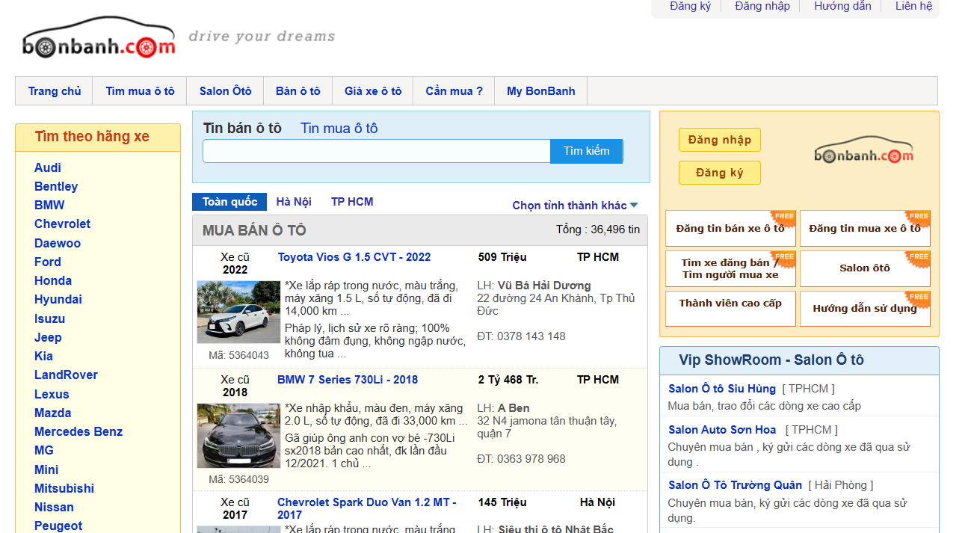
2. MÔ TẢ BỘ DỮ LIỆU
Dữ Liệu Phong Phú: Bonbanh.com là nơi tập trung cung cấp thông tin đa dạng về các loại xe ô tô, từ xe mới đến xe đã qua sử dụng. Người dùng có thể dễ dàng tìm kiếm, so sánh và lựa chọn xe theo nhu cầu của mình.
Cộng Đồng Sôi Động: Với lượng người truy cập đông đảo, Bonbanh.com là nơi tương tác và chia sẻ thông tin giữa các độc giả, đồng thời cung cấp không gian để cộng đồng ô tô Việt Nam trao đổi kinh nghiệm và kiến thức.

Slide 6
2. MÔ TẢ BỘ DỮ LIỆU
Dữ Liệu Phong Phú: Bonbanh.com là nơi tập trung cung cấp thông tin đa dạng về các loại xe ô tô, từ xe mới đến xe đã qua sử dụng. Người dùng có thể dễ dàng tìm kiếm, so sánh và lựa chọn xe theo nhu cầu của mình.
Cộng Đồng Sôi Động: Với lượng người truy cập đông đảo, Bonbanh.com là nơi tương tác và chia sẻ thông tin giữa các độc giả, đồng thời cung cấp không gian để cộng đồng ô tô Việt Nam trao đổi kinh nghiệm và kiến thức.

Slide 7
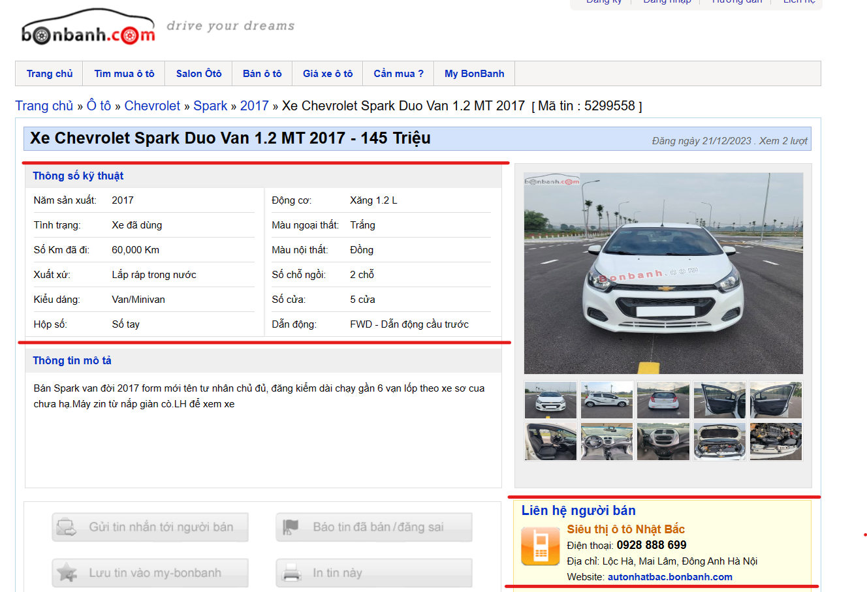
2. MÔ TẢ BỘ DỮ LIỆU
Bộ dữ liệu ban đầu gồm các 16 cột tương ứng với 16 thuộc tính được thu thập từ trang web

Slide 8
2. MÔ TẢ BỘ DỮ LIỆU
Bộ dữ liệu mới sau bước tiền xử lý đã có nhiều sự thay đổi. Bộ dữ liệu mới gồm 14,994 dòng dữ liệu, với 38 dòng, trong đó gồm 37 độc lập và 1 biến phụ thuộc là giá trị “price”. Sau đây là bảng mô tả tóm tắt về bộ dữ liệu:
Tên cột | Mô tả
Year | Năm sản xuất
Kms | Số kilomet đã sử dụng
Brand_over10Bs, brand_5to10Bs, brand_2to5Bs, brand_1to2Bs, brand_under1B | Lần lượt là các biến dummy thể hiện hãng xe thuộc phân khúc giá trung bình trên 10 tỷ, từ 5 đến 10 tỷ, từ 2 đến 5 tỷ, từ 1 đến 2 tỷ hoặc dưới 1 tỷ (Việt Nam Đồng)
Nhập khẩu, Lắp rắp trong nước | Là các biến dummy thể hiện nguồn gốc của xe
Số tay, số hỗn hợp, số tự động | Các biến dummy thể hiện sự phân loại xe về hộp số
FWD – Dẫn động cầu trước, 4WD – Dẫn động 4 bánh, RWD – Dẫn động cầu sau, AWD – 4 bánh toàn thời gian | Các biến dummy thể hiện sự phân loại của xe về hệ thống dẫn động
Xe đã dùng, Xe mới | Các biến dummy thể hiện tình trạng sử dụng của xe
Van/Minivan, SUV, Hatchback, Hatchback, Bán tải/ Pickup, Sedan, Crossover, Coupe, Convertible/ Cabriolet, Truck, Wagon | Các biến dummy thể hiện phân loại xe về kiểu dáng
numberOfDoors | Số cửa
numberOfSeats | Số chỗ ngồi

Slide 9

3. PHÂN TÍCH
Nhóm chúng em đã sử dụng thư viện Requests, BeautifulSoup của Python để thu thập dữ liệu từ API của trang web bonbanh.com
Quá trình thu thập dữ liệu diễn ra từ ngày 1/10/2023 – 2/11/2023. nhóm em đã sử dụng thêm một phần mềm VPN bên thứ ba để có thể truy cập trang web từ địa chỉ IP từ các khu vực quốc gia khác.
Một phần quá trình thu thập dữ liệu diễn ra khá mất thời gian là do thiết bị phần cứng không đảm bảo, bên cạnh đó là có nhiều sự thay đổi ở kết cấu trang web bonbanh.com xảy ra trong quá trình thu thập, dẫn đến nhiều lần nhóm phải cập nhật đoạn code Python dùng để thu thập dữ liệu.

Slide 10
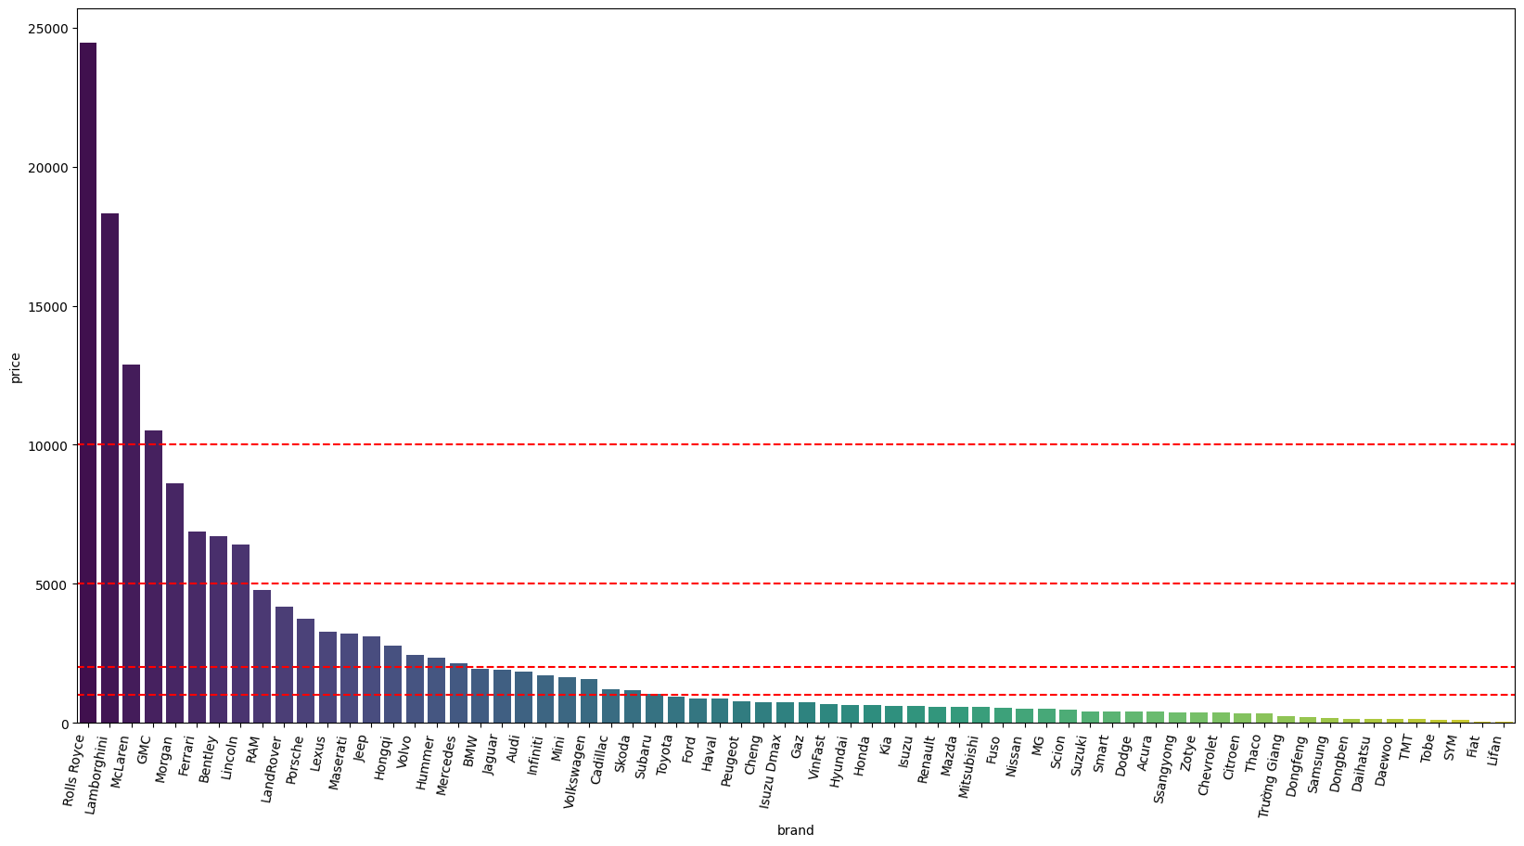
3. PHÂN TÍCH
Biểu đồ thể hiện mức giá trung bình theo từng hãng xe

Slide 11
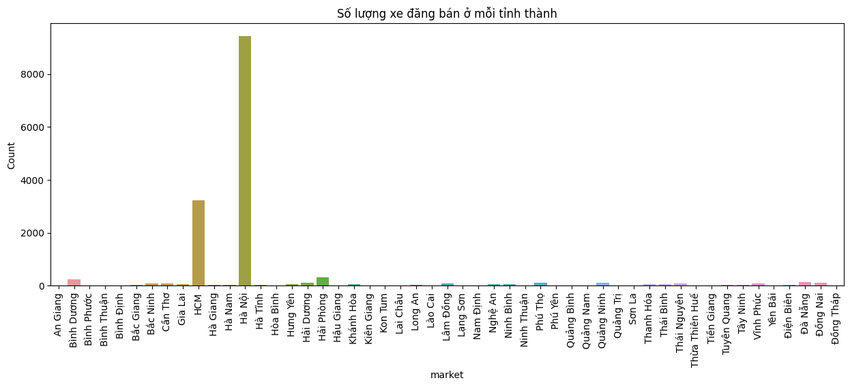
3. PHÂN TÍCH
Biểu đồ thể hiện số lượng xe được đăng bán tại các tỉnh thành trên cả nước

Slide 12
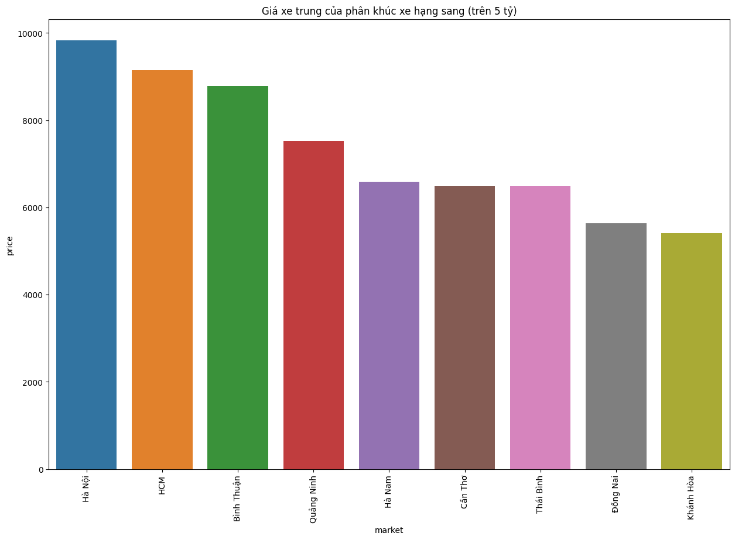
3. PHÂN TÍCH
Biểu đồ thể hiện số lượng xe được bán ở phân khúc giá trung bình trên 5 tỷ ở mỗi tỉnh thành

Slide 13
3. KẾT QUẢ
Thang đo | Kết quả | Nhận xét
MSE | 0.000568 | Giá trị MSE càng thấp, mô hình càng chính xác. Trong trường hợp này, MSE là 0.000568, điều này gợi ý rằng sai số trung bình giữa giá trị dự đoán và giá trị thực tế là khá nhỏ.
MAE | 0.009698 | Trong trường hợp này, MAE là 0.009698, điều này cũng gợi ý rằng sai số trung bình là khá nhỏ.
R-squared | 0.644 | R-squared đo lường mức độ giải thích của mô hình đối với sự biến động của dữ liệu. Nó có giá trị từ 0 đến 1, và giá trị càng gần 1 thì mô hình càng tốt. Trong trường hợp này, R-squared là 0.644, điều này cho biết mô hình giải thích được khoảng 64.4% biến động của dữ liệu.

Slide 14
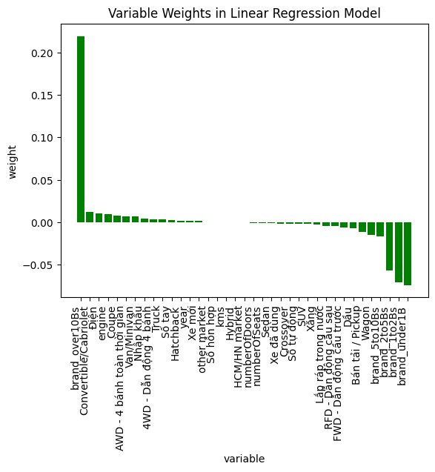
3. KẾT QUẢ
Từ những phân tích trên, nhóm em rút ra nhận xét rằng các yếu tố có ảnh hưởng nhiều đến giá xe bao gồm: Hãng xe, kiểu dáng, nhiên liệu, dung tích xy lanh và hệ thống dẫn động.

Slide 15
KẾT THÚC BÀI THUYẾT TRÌNH
Q&A

